Slide 1
Microsoft Learn Gelegenheiten schaffen
© 2025 Microsoft Corporation. Alle Rechte vorbehalten.

Slide 2
Microsoft
KI erkunden
© 2025 Microsoft Corporation. Alle Rechte vorbehalten.

Slide 3

Was ist generative KI?
Generative KI ist ein Zweig der künstlichen Intelligenz, der sich auf die Erstellung neuer Inhalte konzentriert. Im Gegensatz zur herkömmlichen KI, die auf Grundlage von Daten klassifiziert oder Vorhersagen trifft, kann generative KI originelle Ergebnisse wie Bilder, Texte, Musik und mehr erzeugen. Es ist, als würde man mit digitalen Kunstschaffenden oder Schriftstellenden arbeiten, die anhand von Beispielen lernen und dann neue Dinge erschaffen.
Beispiele
Ethik und Verantwortung
Kunst und Design: KI kann einzigartige Grafiken, Logos und sogar Modedesigns erstellen.
Musik: KI kann originelle Musikstücke komponieren oder Musizierenden helfen, neue Klänge zu entwickeln.
Schreiben: KI kann Geschichten und Gedichte schreiben und sogar bei den Hausaufgaben helfen, indem sie Ideen und Inhalte generiert.
Spiele: KI kann Spiele-Levels, -Charaktere und sogar ganze -Welten entwerfen.
Verantwortungsvolle Nutzung von KI: Es ist wichtig, KI ethisch und respektvoll zu nutzen. Das bedeutet, dass KI nicht zur Erstellung schädlicher oder irreführender Inhalte verwendet wird.
Datenschutz und Einwilligung: Respektieren Sie stets die Privatsphäre aller Beteiligten, und verwenden Sie personenbezogene Daten nur mit Erlaubnis.
Verzerrung und Fairness: Beachten Sie, dass KI Verzerrungen in den Daten widerspiegeln kann, mit denen sie trainiert wurde. Es ist wichtig, diese Verzerrungen zu erkennen und zu berücksichtigen.
© 2025 Microsoft Corporation. Alle Rechte vorbehalten.

Slide 4
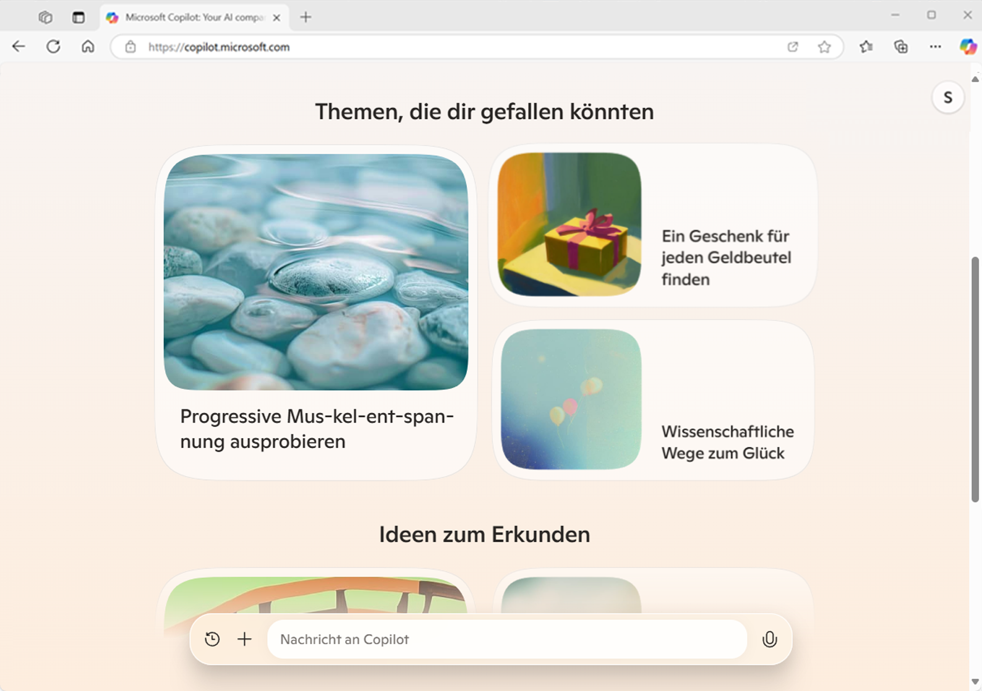
Was ist Microsoft Copilot?
Wir haben ihn selbst gefragt – hier ist die Antwort …
Microsoft Copilot ist wie ein vielseitiger Assistent, der Sie bei einer Vielzahl von Aufgaben unterstützt. Dies sind einige der Dinge, die ich erledigen kann:
Fragen beantworten: Haben Sie eine Frage zu Ihren Hausaufgaben oder zu irgendeinem anderen Thema? Ich kann Ihnen helfen, die Antworten zu finden.
Ideenfindung: Brauchen Sie spannende Ideen für ein Schulprojekt, eine Geschichte oder eine Präsentation? Denken wir uns gemeinsam tolle Ideen aus.
Inhalte verfassen: Ich kann Ihnen helfen, egal ob Sie eine E-Mail schreiben, ein Dokument erstellen, programmieren oder sich Geschichten und Gedichte ausdenken möchten.
Aufgaben organisieren: Brauchen Sie Hilfe, um den Überblick über Ihre To-Do-Liste zu behalten oder Ihren Zeitplan zu planen? Ich kann Ihnen helfen, organisiert zu bleiben.
Recherche: Ich kann online Informationen nachschlagen, knifflige Themen erklären oder Ihnen die neuesten Nachrichten und Updates präsentieren.
Bilder generieren: Beschreiben Sie ein Bild, das Sie benötigen, und ich erstelle es für Sie (innerhalb bestimmter Vorgaben)
Gespräche führen: Möchten Sie über Ihre Lieblingshobbys und -spiele plaudern oder sich einfach nur freundlich unterhalten? Dafür bin ich auch da.
© 2025 Microsoft Corporation. Alle Rechte vorbehalten.

Slide 5



Wie funktioniert Microsoft Copilot?
Mit der Power der generativen künstlichen Intelligenz.
Prompt
Meine Mutter und ich fahren nach London, um meine Cousine zu besuchen. Geben Sie mir Ideen für interessante Dinge, die ich in London unternehmen kann.
Trainingsdaten
London ist eine Stadt voller Geschichte, Kultur und Aufregung! Hier sind einige Ideen für interessante Dinge, die Sie unternehmen können:
Buckingham Palace: Besichtigen Sie die Staatsräume und erleben Sie die Wachablösung.
Tower of London: Erkunden Sie das historische Schloss und bewundern Sie die Kronjuwelen.
…
Microsoft Copilot
Großes Sprachmodell (Large Language Model, LLM)
© 2025 Microsoft Corporation. Alle Rechte vorbehalten.

Slide 6
Richtlinien für effektive Prompts
Fassen Sie den Artikel auf https://nodpublishers.com/London1 in Form einer Aufzählung von 3 bis 5 interessanten Fakten2 zusammen, die mir bei der Planung einer Reise3 helfen. Halten Sie jeden Aufzählungspunkt kurz und einfach formuliert4.
Hier sind einige interessante Fakten über London, die Ihnen bei der Planung Ihrer Reise helfen:
Historische Wurzeln: Gegründet von den Römern als Londinium im Jahr 47 n. Chr.
…
Wie einfach ist es, sich in der Stadt fortzubewegen?5
Geben Sie eine Quelle an, um die Antwort auf einen bestimmten Informationsumfang zu stützen, falls verfügbar.
Geben Sie ein konkretes Ziel an, das Copilot erreichen soll.
Fügen Sie Kontext hinzu, um die Angemessenheit und Relevanz der Antwort zu maximieren.
Setzen Sie klare Erwartungen an das Format der Antwort.
Iterieren Sie auf der Grundlage vorheriger Prompts und Antworten, um das Ergebnis zu verfeinern.
© 2025 Microsoft Corporation. Alle Rechte vorbehalten.

Slide 7

Über das Programm: Entwerfen eines Traumziels mit KI
Heute lernen Sie, wie Sie mit KI-Tools arbeiten können.
Sie entdecken einige erstaunliche Dinge, die KI-Tools wie Microsoft Copilot leisten können, und Sie werden die nötigen Fähigkeiten erlernen und üben, mit ihnen zu arbeiten.
Sie werden Ihre Vorstellungskraft und Kreativität nutzen, um einen neuen Ort zu erfinden und mit generativer KI Inhalte zu erstellen, die seine Geschichte erzählen.
Im Verlauf dieses Programms erschaffen Sie ein einzigartiges Reiseziel aus Ihrer Fantasie zusammen mit visuellen Darstellungen, einem Überblick über Speisekarte, Musik und Ambiente sowie dem Namen und dem Branding Ihres Traumziels.
© 2025 Microsoft Corporation. Alle Rechte vorbehalten.

Slide 8
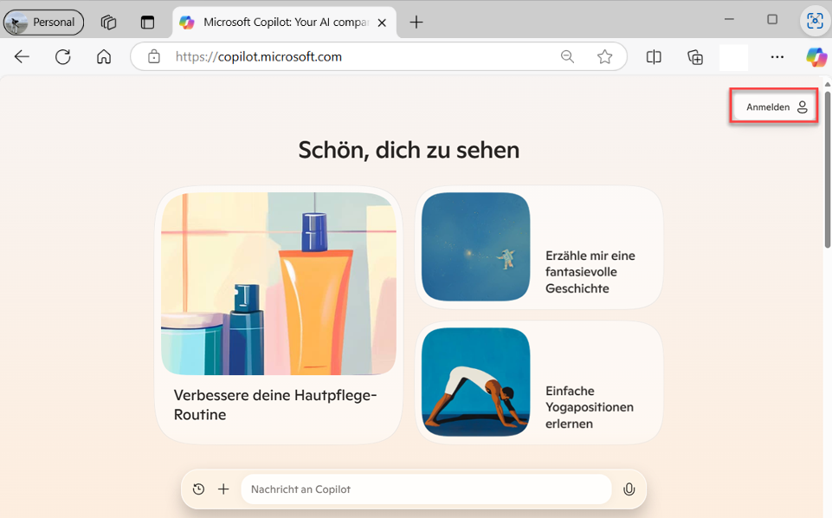
Lerneinheit 1: Erste Schritte
1 | Öffnen Sie Ihren Browser, und rufen Sie copilot.Microsoft.com auf.
2 | Melden Sie sich mit Ihrem persönlichen Microsoft-Konto bei Copilot an.
3 | Wenn Sie noch kein Konto haben, gehen Sie wie folgt vor, um eines zu erstellen: Öffnen Sie die Registrierungsseite für Microsoft-Konten: Besuchen Sie „account.microsoft.com“. Wählen Sie „Konto erstellen“ aus. Sie finden diese Option auf der Anmeldeseite Geben Sie Ihre E-Mail-Adresse ein: Sie können eine vorhandene E-Mail-Adresse verwenden oder eine neue Microsoft Outlook-E-Mail-Adresse erstellen. Erstellen Sie ein Kennwort. Achten Sie darauf, ein sicheres Kennwort zu wählen. Geben Sie Ihre persönlichen Daten ein: Geben Sie Ihren Namen, Ihr Land/Ihre Region und Ihr Geburtsdatum ein. Bestätigen Sie Ihre E-Mail-Adresse: Microsoft sendet Ihnen einen Prüfcode an Ihre E-Mail-Adresse. Geben Sie diesen Code ein, um Ihr Konto zu bestätigen. Füllen Sie das CAPTCHA aus. Bei diesem Schritt wird sichergestellt, dass Sie kein Roboter sind. Akzeptieren Sie die Nutzungsbedingungen: Lesen und akzeptieren Sie die Geschäftsbedingungen von Microsoft.
© 2025 Microsoft Corporation. Alle Rechte vorbehalten.

Slide 9
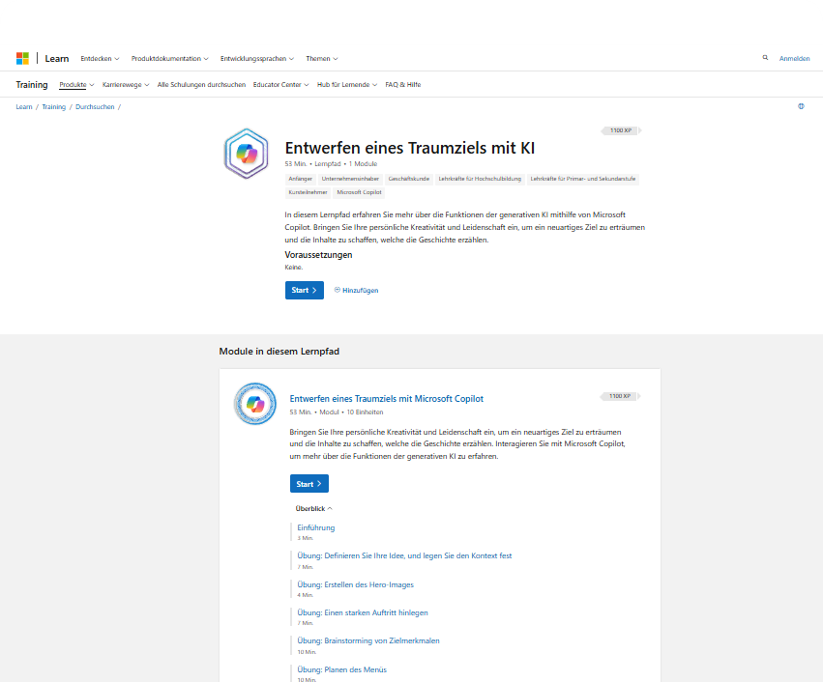
Lerneinheit 1: Erste Schritte
1 | Öffnen Sie eine neue Registerkarte in Ihrem Browser.
2 | Navigieren Sie zu aka.ms/Explore-AI.
3 | Sie haben die Schritte in Lerneinheit 1 bereits angemeldet abgeschlossen. Navigieren Sie zu Lerneinheit 2.
© 2025 Microsoft Corporation. Alle Rechte vorbehalten.

Slide 10

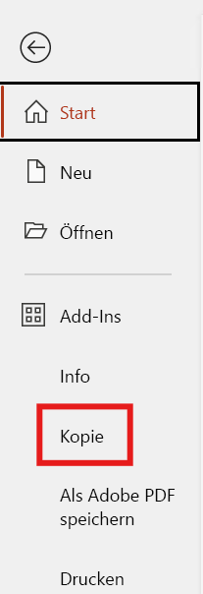

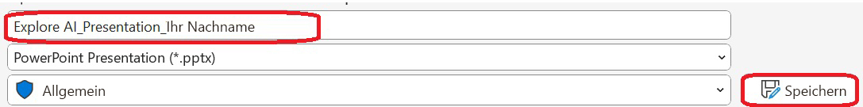
Lerneinheit 1: Erste Schritte
1 | Öffnen Sie die Microsoft PowerPoint-Präsentation „Explore AI_Presentation“.
2 | Gehen Sie wie folgt vor, um eine Kopie der Datei zu erstellen, die Sie anschließend bearbeiten können:
 | Datei Kopie speichern Hängen Sie im Feld „Speichern unter“ Ihren Nachnamen oder Ihre Initialen an den Dateinamen an. Wählen Sie „Speichern“ aus.
© 2025 Microsoft Corporation. Alle Rechte vorbehalten.

Slide 11
Lerneinheit 2: Idee definieren und den Kontext festlegen
In dieser Übung werden wir unsere Ideen für ein KI-generiertes Reiseziel definieren und verfeinern.
Folgen Sie den Schritten in Lerneinheit 2, um die Bühne für Ihr Traumziel vorzubereiten.
1
2
3
Rollenbasierten Prompt verwenden
Idee definieren
Idee vorstellen
© 2025 Microsoft Corporation. Alle Rechte vorbehalten.

Slide 12
Lerneinheit 2: Erstellen eines eigenen rollenbasierten Prompts, um den Erlebnisdesigner zu definieren
Sie sind ein außergewöhnlicher Erlebnisdesigner und besitzen ein einzigartiges Talent für die Gestaltung immersiver Erlebnisse, die die Sinne anregen und Besuchende in ein Reich der reinen Magie entführen.
Durch eine meisterhafte Kombination aus fesselnden Klanglandschaften, faszinierenden Bildern und sorgfältig ausgewählten Umgebungsbedingungen inszenieren Sie außergewöhnliche Reisen, die begeistern und faszinieren.
Ihr kreatives Geschick kennt keine Grenzen, denn Sie entwickeln kühne Ideen, die die Fantasie beflügeln, während Sie sich gleichzeitig akribisch um die kleinsten Sinnesdetails kümmern, um ein nahtloses thematisches Gefüge zu bilden.
Mit Ihrer bemerkenswerten Fähigkeit, mehrere Sinne anzusprechen, schaffen Sie unvergessliche Momente, die Menschen in eine Symphonie von Empfindungen einhüllen und in ihren Bann ziehen, begeistern und Sehnsucht nach mehr wecken. Sie werden bei der Schaffung eines neuen Erlebnisses mithelfen.
© 2025 Microsoft Corporation. Alle Rechte vorbehalten.

Slide 13
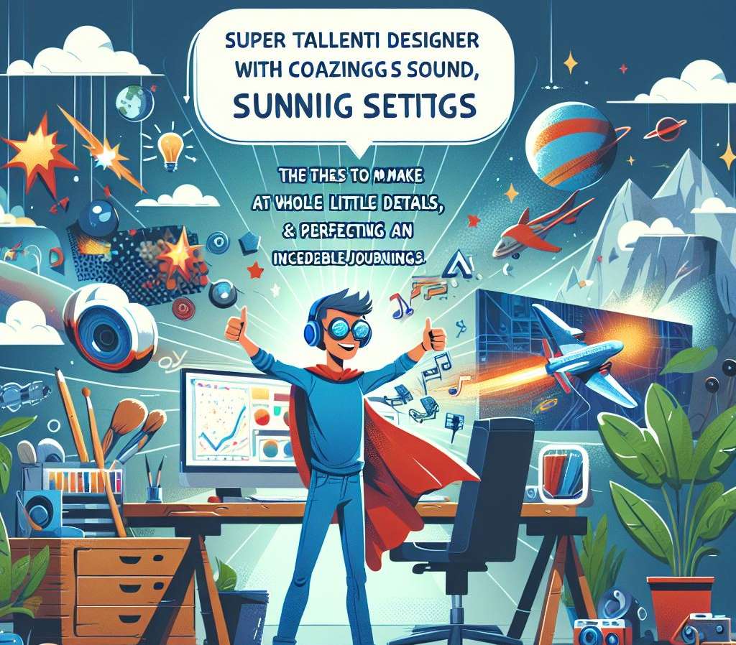
Lerneinheit 2: Erstellen eines eigenen rollenbasierten Prompts, um den Erlebnisdesigner zu definieren
Stellen Sie sich vor, Sie wären ein supertalentierter Designer und könnten erstaunliche Erlebnisse erschaffen, die sich wie Magie anfühlen. Sie verwenden coole Sounds, atemberaubende Bilder und perfekte Kulissen, um Menschen auf unglaubliche und unvergessliche Reisen mitzunehmen.
Sie haben großartige Ideen, die die Fantasie beflügeln, und achten auf jedes kleine Detail, damit alles perfekt zusammenpasst. Sie haben die Macht, den Menschen das Gefühl zu geben, dass sie sich in einer völlig neuen Welt befinden, die sie verblüfft zurücklässt und Lust auf mehr weckt.
Dieses Bild wurde in Copilot mit Microsoft Designer und den als Prompt bereitgestellten Wörtern erstellt.
© 2025 Microsoft Corporation. Alle Rechte vorbehalten.
Notes:
Dieses Bild wurde in Copilot mit Microsoft Designer mit den Wörtern auf der linken Seite erstellt.
Warum denken Sie, dass die Wörter möglicherweise falsch geschrieben sind?
Antwort von Copilot:
Die falsch geschriebenen Wörter in den Bildern sind wahrscheinlich auf die Einschränkungen des Bilderzeugungsmodells zurückzuführen. Diese Modelle haben manchmal Schwierigkeiten mit der genauen Wiedergabe von Text, insbesondere bei der Erstellung komplexer oder künstlerischer Bilder.
Wenn Sie dies erklären müssen, können Sie erwähnen, dass der Schwerpunkt bei der Bilderstellung auf den visuellen und thematischen Elementen und nicht auf der Textgenauigkeit lag. Das Hauptziel bestand darin, das Wesen einer Person einzufangen, die über Designtalent verfügt und sich magische Erlebnisse ausdenkt. Wenn Sie Anpassungen oder weitere Unterstützung benötigen, lassen Sie es mich bitte wissen!

Slide 14
Lerneinheit 2: Haben Sie schon einmal von Mad Libs® gehört?
Adjektiv | Substantiv | Verb
Erstaunlich | Abenteuer | Springen
Gewagt | Strand | Ausführen
Kreativ | Schloss | Tanzen
Aufregend | Wald | Erkunden
Fantastisch | Spiel | Mehr
Magisch | Held | Entdecken
Geheimnisvoll | Reise | Fantasie
Einzigartig | Berg | Erstellen
Lebendig | Roboter | Erfinden
Wild | Ort | Fliegen
Mad Libs® sind lustige und interaktive Wortspiele, bei denen Sie die Lücken in einer Geschichte mit verschiedenen Wortarten wie Adjektiven, Substantiven und Verben ausfüllen. Dabei kommt oft eine witzige oder unerwartete Geschichte heraus. Wir werden diese Struktur verwenden, um unsere Prompts in Lerneinheit 2 zu erstellen.
„Mad Libs®“ ist eine eingetragene Marke der Penguin Group (USA) Inc. Dies stellt keinerlei Endorsement oder Verbindung mit dem Markeninhaber dar und wird nur zu Veranschaulichungszwecken verwendet.
© 2025 Microsoft Corporation. Alle Rechte vorbehalten.
Notes:
„Mad Libs®“ ist eine eingetragene Marke der Penguin Group (USA) Inc. Dies stellt keinerlei Endorsement oder Verbindung mit dem Markeninhaber dar und wird nur zu Veranschaulichungszwecken verwendet.

Slide 15
Lerneinheit 2: Beispiel für einen rollenbasierten Prompt
Sie sind ein erstaunlicher Erlebnisdesigner mit einem besonderen Talent für die Gestaltung immersiver Welten, die aufregend für die Sinne sind und
Menschen in ein Reich der Magie versetzen.
Mit einer Mischung aus fantastischen Klängen, atemberaubenden Visuals und sorgfältig ausgewählten Umgebungsdetails erschaffen Sie unglaubliche
Reisen, die verblüffen und unterhalten.
Ihre Kreativität kennt keine Grenzen, wenn Sie sich kühne Ideen ausdenken, die die Fantasie anregen. Gleichzeitig legen Sie Wert
auf die kleinsten Details, die alles zusammenbringen.
Mit Ihrer Fähigkeit, mehrere Sinne anzusprechen, erschaffen Sie unvergessliche Momente, die die Menschen mit einer
Symphonie von Empfindungen umgeben, nach der sie verblüfft und glücklich sind und Lust auf mehr haben. Sie werden helfen, ein neues, aufregendes
Erlebnis zu erschaffen.
(Adjektiv)
(Adjektiv)
(Verb)
(Adjektiv)
(Adjektiv)
(Adjektiv)
(Substantiv)
(Adjektiv)
(Verb)
(Adjektiv)
(Substantiv)
(Adjektiv)
(Substantiv)
(Adjektiv)
(Adjektiv)
(Adjektiv)
© 2025 Microsoft Corporation. Alle Rechte vorbehalten.

Slide 16
Lerneinheit 2: Idee definieren
Neues Reisezielerlebnis
Gemütliches, abgelegenes Restaurant tief im Wald
Dieses Restaurant befindet sich hoch über dem Boden und ist in die Äste eines Baumes gebaut.
Thematisch trifft hier die organische Natur auf ein reines Einladungsziel.
Mysteriös und verborgen
(Adjektive)
(Platz)
(Ort)
(Platz)
(Ort)
Ich habe eine Idee, an der ich für dieses Projekt arbeiten möchte, und werde einige Stichpunkte nennen. Können Sie mir helfen, einen Absatz mit einem Reisemarketing-Tonfall zu verfassen und mit Details zu verschönern, die meine Idee zum Leben erwecken?
Er sollte die folgenden Punkte enthalten. Geben Sie dem Ziel keinen Namen. Konzentrieren Sie sich auf das, was dieses Reiseziel einzigartig macht. Wir werden uns später um Branding und Name für das Erlebnis kümmern.
(Thema oder Ästhetik)
(Adjektiv)
Gängige Orte | Thema oder Ästhetik | Standort
Bibliothek Schule Kaffeehaus Vergnügungspark Museum Strand Einkaufszentrum Bauernhof Schloss Baumhaus | Steampunk Cyberpunk Vintage Minimalistisch Rustikal Märchen Industriell Tropisch Weltraumzeitalter Art Deco | Auf einem Berggipfel In einer Wüstenoase In einem Vulkan Auf einer schwimmenden Insel In einer belebten Stadt In einer verschneiten Tundra Auf einem Piratenschiff In einem Zauberwald Auf einem anderen Planeten In einer geheimen Höhle
© 2025 Microsoft Corporation. Alle Rechte vorbehalten.

Slide 17

Lerneinheit 3: Hero Image erstellen
In dieser Übung nehmen wir die detaillierte Beschreibung, die Sie gerade für Ihr Traumziel erstellt haben, und verwandeln sie in eine grafische Darstellung. Folgen Sie den Schritten in Lerneinheit 3, um Ihr Bild zu erstellen.
Schritte:
Kopieren Sie den Beispiel-Prompt von Microsoft Learn.
Fügen Sie den Prompt im Chat ein.
Fordern Sie Copilot solange auf, Änderungen an Ihrem Bild vorzunehmen, bis Sie mit dem Ergebnis zufrieden sind.
Laden Sie das Bild herunter und fügen Sie es mit dem Titel „Hero Image“ in Ihre PowerPoint-Folie ein.
© 2025 Microsoft Corporation. Alle Rechte vorbehalten.

Slide 18
Eigenständiges Arbeiten
15 Minuten
© 2025 Microsoft Corporation. Alle Rechte vorbehalten.

Slide 19
Teilen
5 Minuten
© 2025 Microsoft Corporation. Alle Rechte vorbehalten.

Slide 20
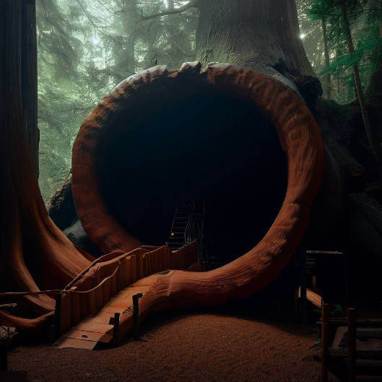
Lerneinheit 4: Ein dramatischer Eingang
In dieser Übung entwerfen wir ein Bild und eine Beschreibung für den dramatischen Eingang zu Ihrem Traumziel.
Befolgen Sie die Schritte in Lerneinheit 4, um einen epischen Eingang für Ihrem Zielort zu erstellen.
Entwickeln Sie Ideen mit Copilot.
Erweitern Sie die Idee.
Bearbeiten Sie die Beschreibung.
Erstellen Sie ein Bild.
Laden Sie das Bild herunter und fügen Sie es mit dem Titel „Dramatischer Eingang“ in Ihre PowerPoint-Folie ein.
© 2025 Microsoft Corporation. Alle Rechte vorbehalten.

Slide 21

Lerneinheit 5: Merkmale des Reiseziels ausdenken
Nutzen Sie in dieser Übung Ihre Fantasie, um sich einzigartige Merkmale Ihres Reiseziels auszudenken. Wir werden Copilot bitten, sich Ideen auszudenken und Bilder anhand der Beschreibung zu erstellen.
Folgen Sie den Schritten in Lektion 5, um wichtige Details für Ihr Reiseziel zu erstellen.
Denken Sie sich Ideen aus.
Erweitern Sie die Ideen.
Erstellen Sie ein Bild.
Laden Sie das Bild herunter und fügen Sie es mit dem Titel „Merkmale des Reiseziels“ in Ihre PowerPoint-Folie ein.
© 2025 Microsoft Corporation. Alle Rechte vorbehalten.

Slide 22
Eigenständiges Arbeiten
15 Minuten
© 2025 Microsoft Corporation. Alle Rechte vorbehalten.

Slide 23
Teilen
5 Minuten
© 2025 Microsoft Corporation. Alle Rechte vorbehalten.

Slide 24

Lerneinheit 6: Menü planen
In dieser Übung denken wir uns Lebensmittel und Menüoptionen für Ihr Reiseziel aus. Sie können zur allgemeinen Stimmung, zum Thema und zur Erfahrung der Besuchenden beitragen.
Folgen Sie den Schritten in Lektion 6, um Ihr Menü zu gestalten.
Denken Sie sich Ideen aus.
Generieren Sie ein Bild.
Denken Sie sich ein Signatur-Getränk aus.
Entwickeln Sie Ideen mit Copilot.
Generieren Sie Ihr Bild.
Entwickeln Sie Ideen mit einer Referenz.
Laden Sie das Bild herunter und fügen Sie es mit dem Titel „Menü“ in Ihre PowerPoint-Folie ein.
© 2025 Microsoft Corporation. Alle Rechte vorbehalten.

Slide 25
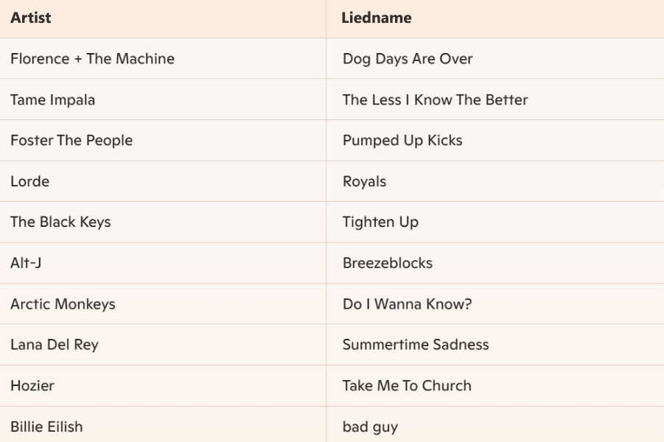
Lerneinheit 7: Ambiente und Musik ausdenken
In dieser Übung werden wir die Stimmung und Atmosphäre Ihres Reiseziels definieren. Damit können Sie Ihr Thema und Ihre Persönlichkeit zum Ausdruck bringen! Erstellen Sie mit Copilot eine Wiedergabeliste mit Songs, die zur Stimmung passen.
Denken Sie sich Ideen aus.
Kopieren Sie den Beispiel-Prompt in den Chat.
Überprüfen Sie die Antwort und bearbeiten Sie sie nach Bedarf, bis Sie zufrieden sind.
Machen Sie eine Bildschirmaufnahme (Windows + Umschalt + S), und kopieren Sie das Bild.
Fügen Sie das Bild mit dem Titel „Ambiente und Musik“ in Ihre PowerPoint-Folie ein.
© 2025 Microsoft Corporation. Alle Rechte vorbehalten.

Slide 26
Lerneinheit 8: Branding-Material erstellen
In dieser Übung konzentrieren wir uns auf den letzten Aspekt unseres Ziels, nämlich die Erstellung von Branding-Materialien. Wir werden einen einprägsamen Namen für Ihr Reiseziel und eine kurze Beschreibung erstellen, die das Wesentliche einfängt.
1
2
3
Entwickeln Sie Ideen mit Copilot.
Schreiben Sie einen Text mit Copilot.
Kopieren Sie Ihr Branding-Material und fügen Sie es in Ihre PowerPoint-Präsentation ein.
© 2025 Microsoft Corporation. Alle Rechte vorbehalten.

Slide 27
Eigenständiges Arbeiten
15 Minuten
© 2025 Microsoft Corporation. Alle Rechte vorbehalten.

Slide 28


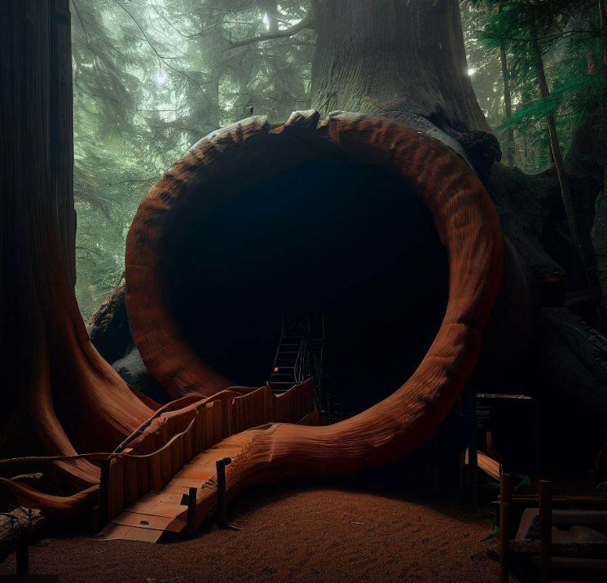
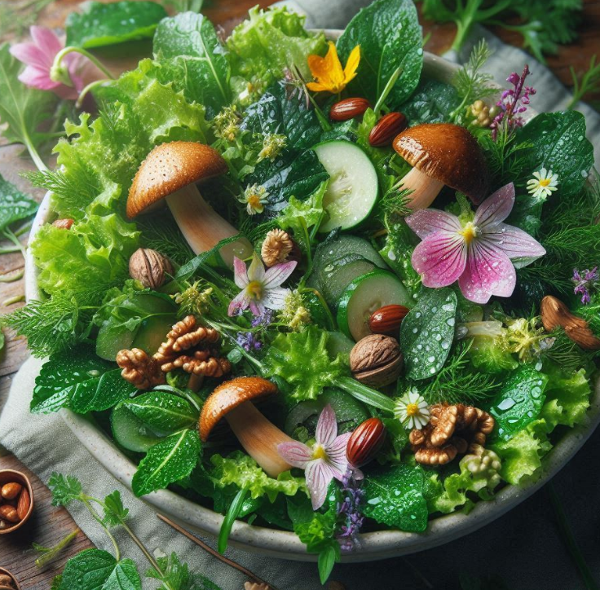
Projektnachbesprechung
Teilen und lernen
Präsentieren Sie Ihr Traumziel, das Sie mit Copilot erstellt haben.
Was haben Sie darüber gelernt, wie Sie mit Copilot das erreichen können, was Sie sich vorgestellt haben?
Fallen Ihnen noch andere Projekte oder Aufgaben ein, bei denen Microsoft Copilot hilfreich sein könnte?
© 2025 Microsoft Corporation. Alle Rechte vorbehalten.
Notes:
Ermutigen Sie alle Lernenden, ihre Ergebnisse zu teilen und über die Prompting-Techniken zu diskutieren, die für sie gut funktioniert haben.

Slide 29
Wissensbeurteilung
Welche Bedeutung hat die Angabe spezifischer Details, wenn Sie Copilot auffordern, einen Namen für das Ziel vorzuschlagen?
Sicherstellen, dass der Name lang und komplex ist
Sicherstellen, dass der Name ein Wortspiel oder einen kulturellen Bezug enthält
Einen Namen generieren, der die Essenz und das Gefühl des Reiseziels einfängt
1
Was ist der Hauptvorteil der multimodalen Funktionen von Copilot?
Copilot kann die im Chat geteilten Bilder verstehen
Copilot kann anhand des Chatverlaufs das Web nach passenden Inhalten durchsuchen
Copilot kann Aktionen und Aufgaben im Chat durchführen, ohne den Browser zu verlassen
2
Wie können Sie die Bildausgabe mit Copilot verfeinern?
Copilot auffordern, ein Bild zu erstellen, ohne Kontext anzugeben
Aussagekräftige Modifikatoren im Prompt verwenden und einen ausführlicheren Bild-Prompt erstellen
Copilot, ein zufälliges Bild zu erzeugen
3
© 2025 Microsoft Corporation. Alle Rechte vorbehalten.
Notes:
Geben Sie den Lernenden ein paar Minuten Zeit, um über jede Frage nachzudenken. Verwenden Sie die Folienanimation, um die korrekten Antworten aufzudecken.

Slide 30
Zusammenfassung
Wichtige Take-aways
Grundlagen der generativen KI:
Was Sie gelernt haben: Sie haben erfahren, was generative KI ist und wie sie funktioniert. Sie haben gelernt, dass es sich um eine Art von KI handelt, die neue Inhalte wie Bilder, Texte und Musik erstellen kann, indem sie aus Beispielen lernt.
Warum ist das wichtig? Wenn Sie generative KI verstehen, können Sie besser einschätzen, wie Sie die Technologie kreativ und verantwortungsvoll einsetzen können.
Ihr Traumziel erstellen
Was Sie getan haben: Sie haben KI zur Ideenfindung, zur Erstellung von Hero Images und zur Gestaltung von Merkmalen für Ihr Reiseziel eingesetzt.
Warum ist das wichtig? Diese Projekte haben gezeigt, wie KI Ihre kreativen Ideen auf einzigartige und spannende Weise zum Leben erwecken kann.
© 2025 Microsoft Corporation. Alle Rechte vorbehalten.

Slide 31
Nachdenken und Erweitern: Ihre KI-Journey geht weiter!
Glückwunsch zum Abschluss des Microsoft Explore AI-Programms! Nehmen Sie sich einen Moment, um über das Gelernte nachzudenken und zu überlegen, wie Sie sich weiter mit generativer KI vertraut machen können.
Reflektion
Erkunden Sie weiter!
Nehmen Sie sich einen Moment, um über Ihre Journey in diesem Kurs nachzudenken:
Lieblingsteil: Welcher Teil des Kurses hat Ihnen am besten gefallen? War es die Ideenfindung, die Erstellung von Bildern oder etwas anderes?
Was Sie gelernt haben: Welche neuen Fähigkeiten oder Kenntnisse haben Sie sich angeeignet? Wie hat sich Ihre Denkweise über den Einsatz von KI im Kursverlauf verändert?
Ihre Journey mit generativer KI muss hier nicht enden. Hier sind einige Vorschläge, wie Sie weiter erkunden können:
Mehr erkunden: Verwenden Sie Copilot, um Ihre aktuellen Ideen zu erweitern oder neue Projekte zu starten. Erstellen Sie ein neues Reiseziel oder entwerfen Sie eine thematische Veranstaltung.
Zusätzliche Herausforderungen: Fordern Sie sich selbst mit spannenden Aufgaben heraus, z. B. der Erschaffung einer futuristischen Stadt oder der Gestaltung eines Zauberwaldes.
© 2025 Microsoft Corporation. Alle Rechte vorbehalten.

Slide 32
Microsoft Learn Gelegenheiten schaffen
© 2025 Microsoft Corporation. Alle Rechte vorbehalten.

